Slide 1

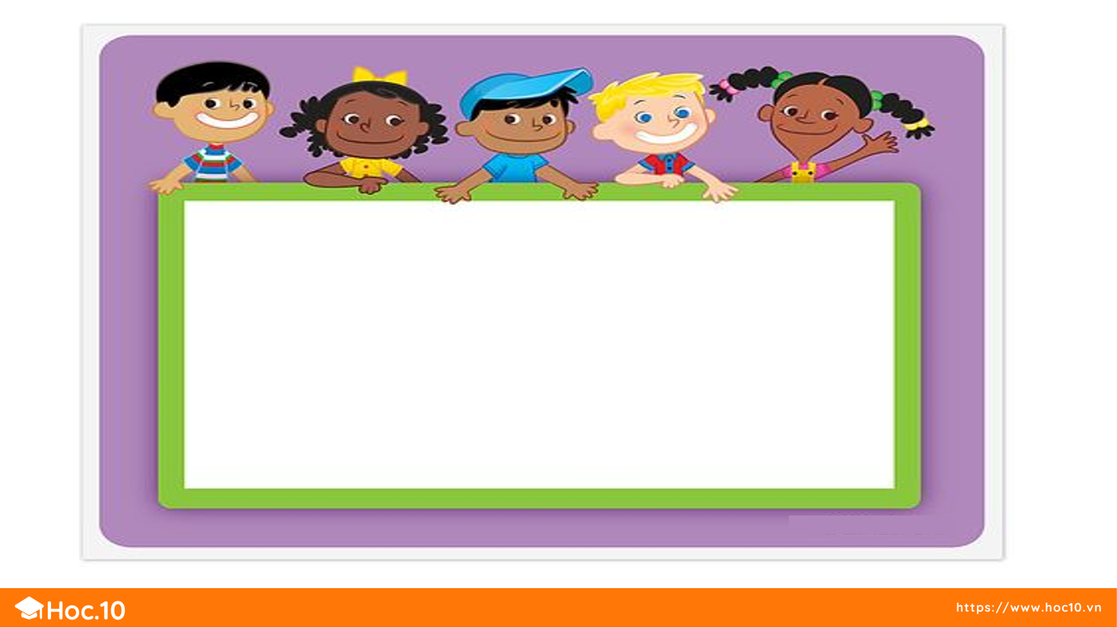
Tuần 5 - Bài 14
Tiết 1: Yến, tạ, tấn

Slide 2



Slide 3






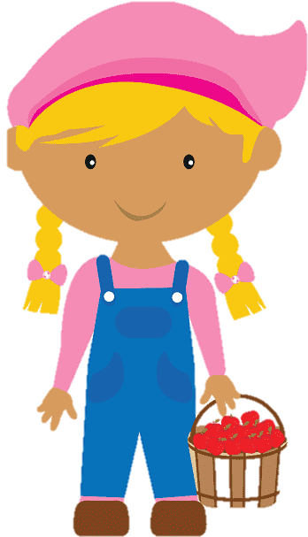




Trò chơi: Hái táo

Slide 4



Điền vào chỗ trống
6890
6890
Câu 1:

Slide 5
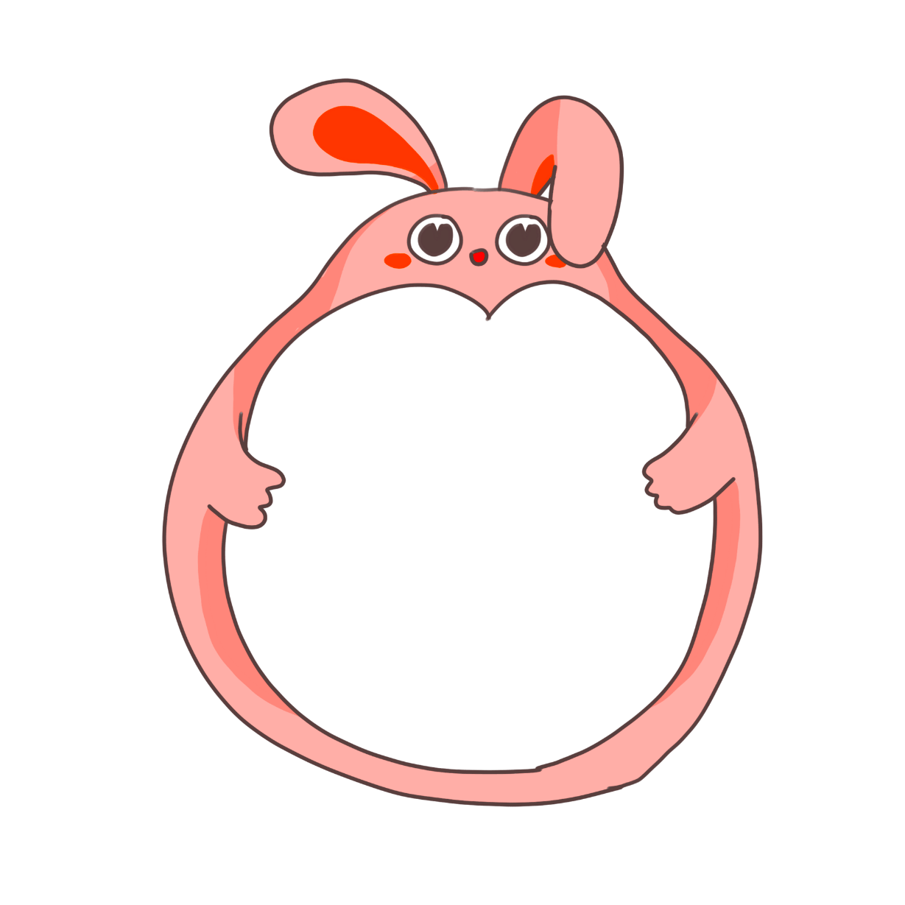

Số lớn nhất có 3 chữ số là:
999
Câu 2:

Slide 6
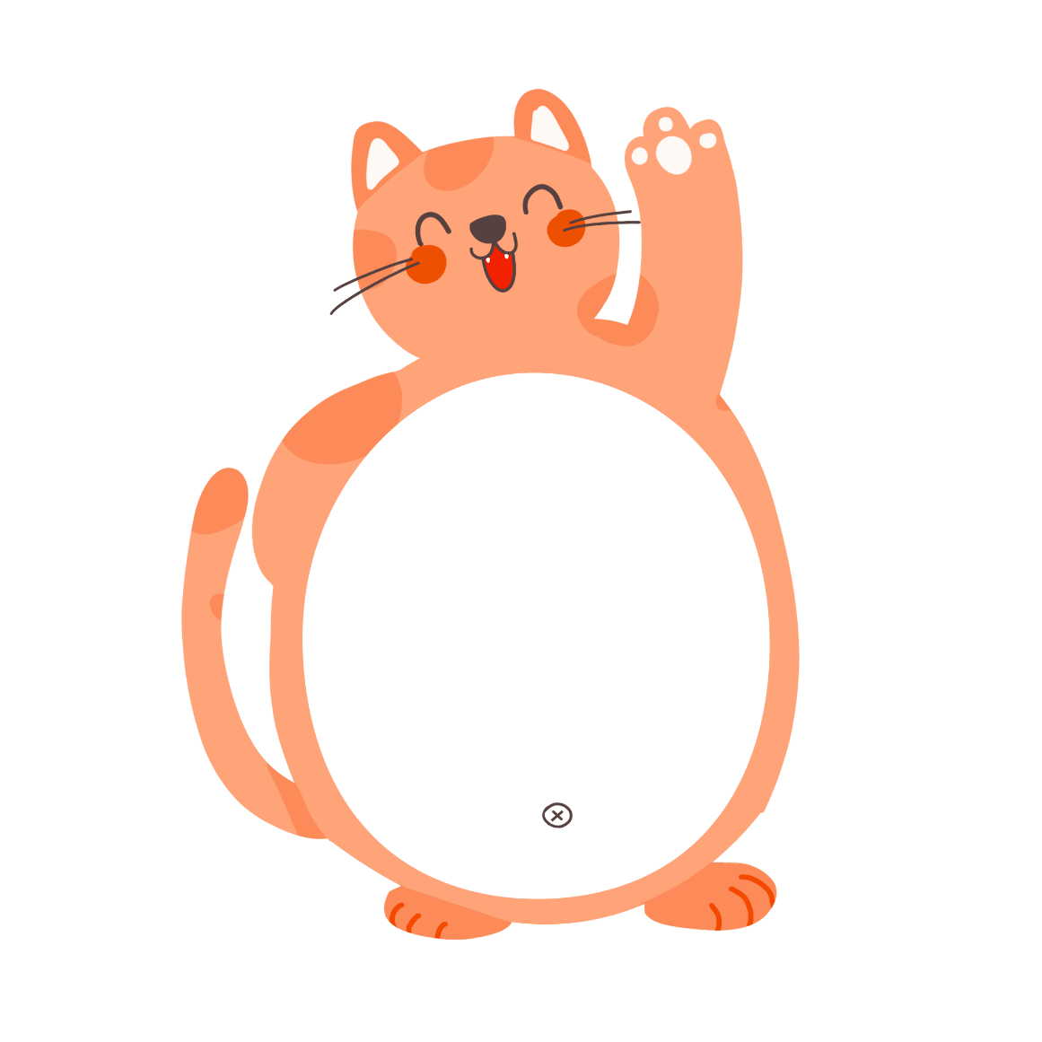


Điền vào chỗ trống
4271
2417
Câu 3:

Slide 7
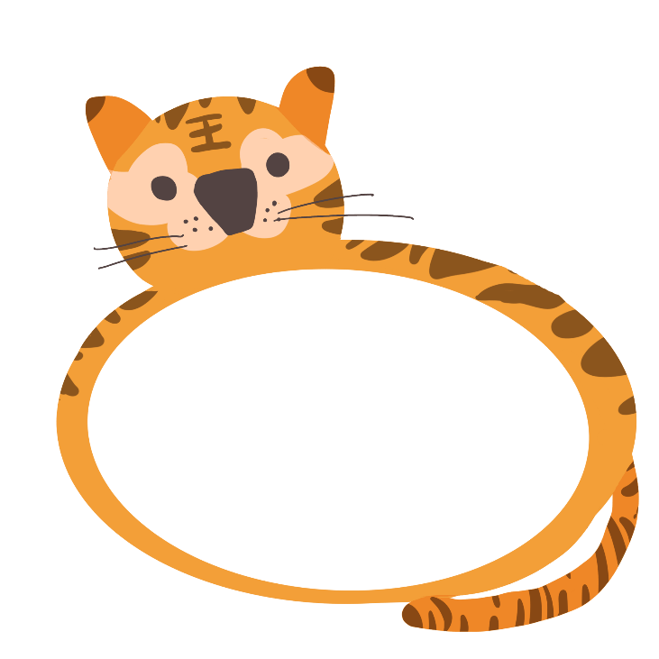
Câu 4:
Số bé nhất có 2 chữ số là:
10

Slide 8









Slide 9


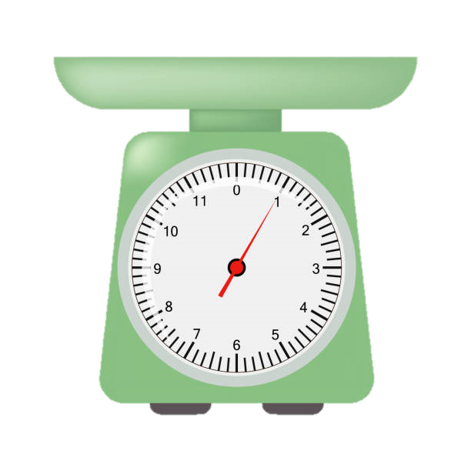

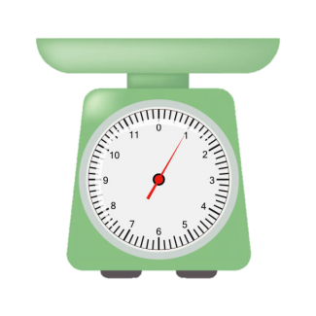
Toán

Slide 10
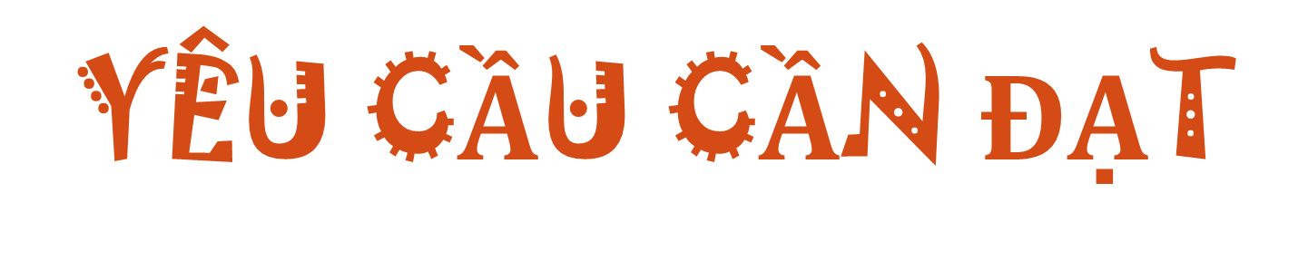
Nhận biết được các đơn vị đo khối lượng: yến, tạ, tấn.
Mối quan hệ giữa các đơn vị yến, tạ, tấn và với đơn vị ki-lô-gam.
Biết chuyển đổi và tính toán với các đơn vị đo khối lượng đã học (trong những trường hợp đơn giản)
Thực hiện được việc ước lượng các kết quả đo lường trong một số trường hợp đơn giản.

Slide 11
Khám phá

Slide 12
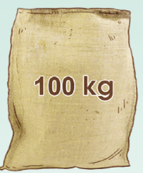

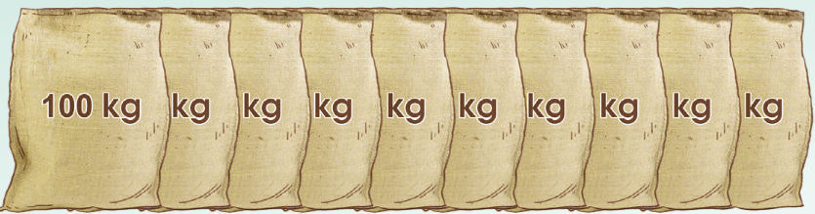
10 kg
1 yến
1 000 kg
1 tấn
100 kg
1 tạ

Slide 13
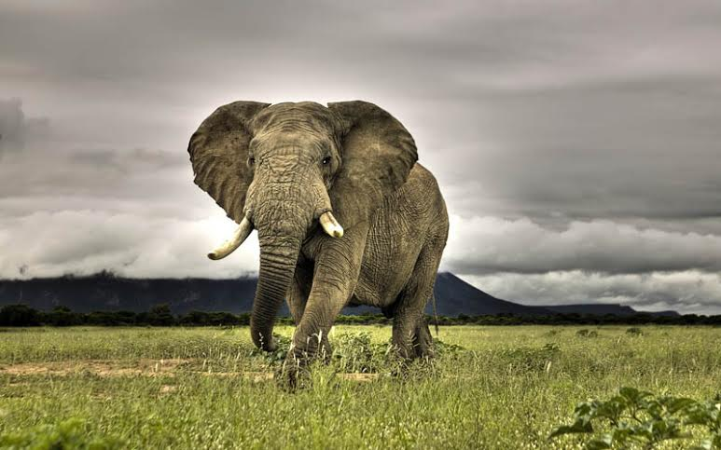
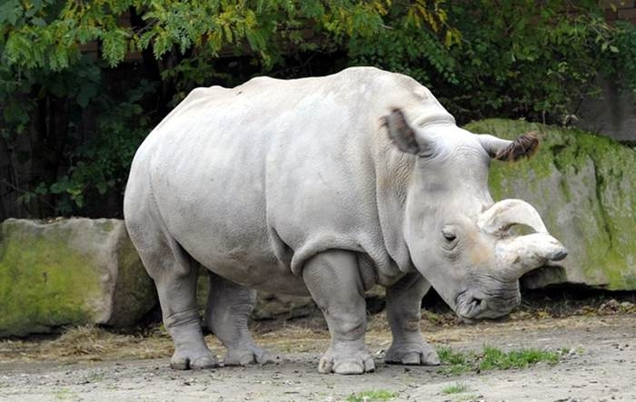
Voi Châu Phi nặng từ 3-6 tấn
Tê giác trắng nặng tới 3 538kg

Slide 14

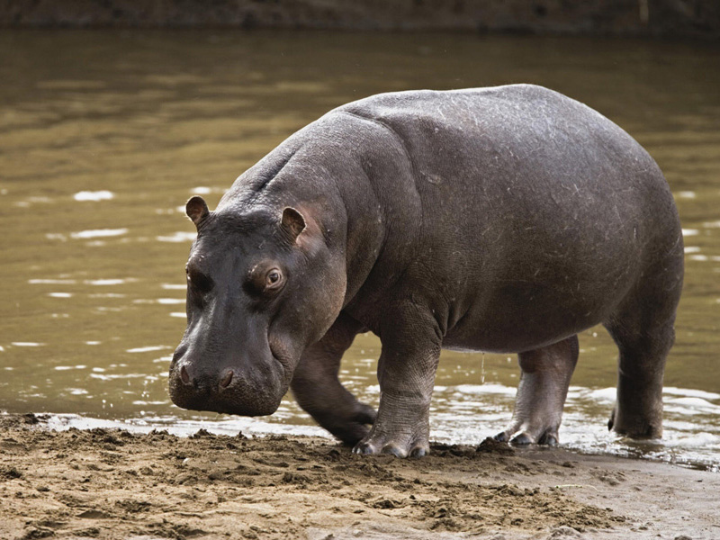
Hà mã nặng khoảng 401kg

Slide 15


Để đo khối lượng các vật nặng hàng chục, hàng trăm, hàng nghìn, người ta còn dùng đơn vị: yến, tạ, tấn.

Slide 16
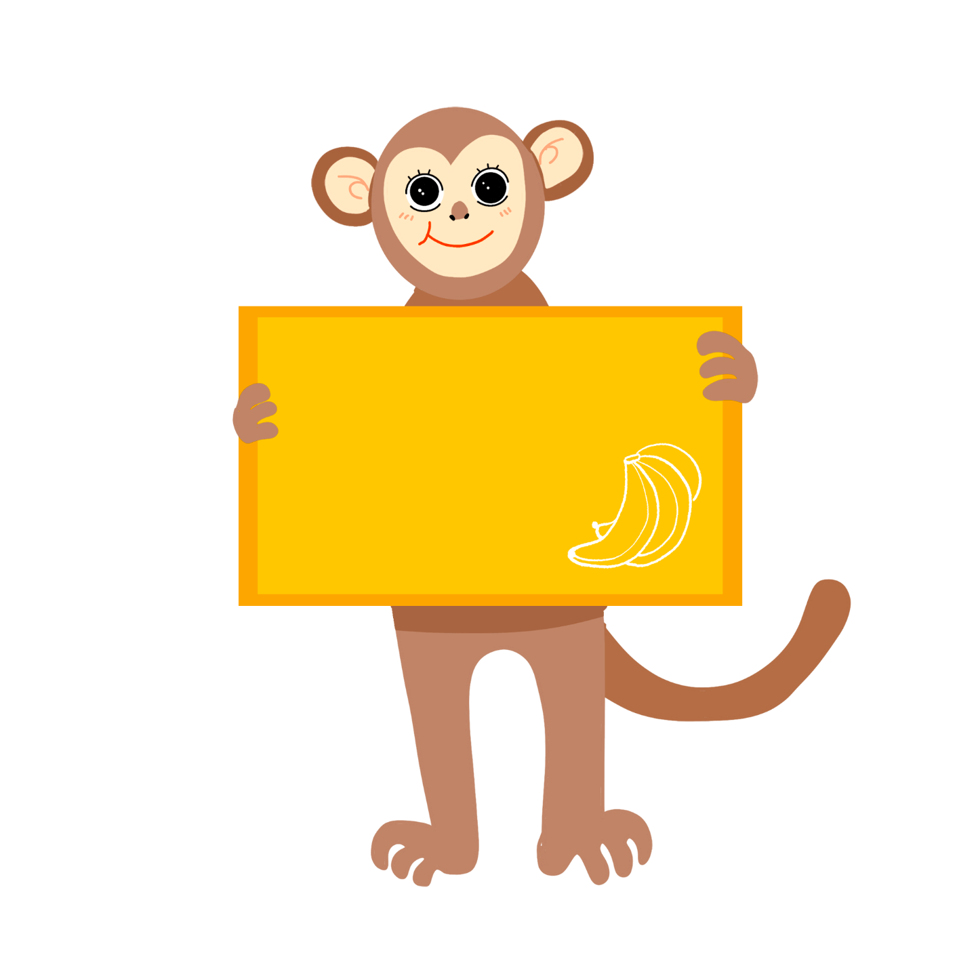

Các đơn vị đo khối lượng
đã học?
1kg
1g
Ki-lô-gam
Gam

Slide 17



1kg
1kg
1kg
1kg
1kg
1 yến
1kg
1kg
1kg
1kg
1kg
1 yến =
10 kg
10 kg =
1 yến

Slide 18

1 yến
1 yến
1 yến
1 yến
1 yến
1 tạ
1 yến
1 yến
1 yến
1 yến
1 yến
1 tạ = 10 yến
10 yến = 1 tạ

Slide 19
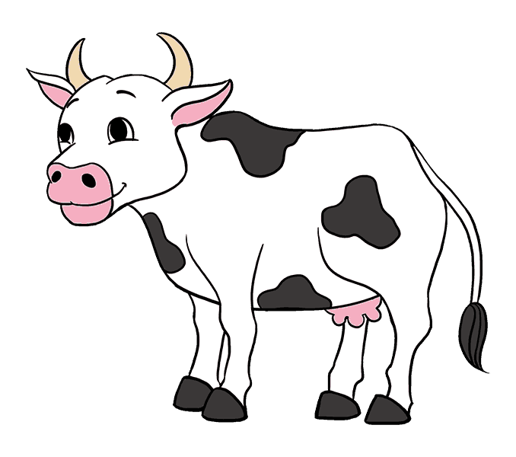
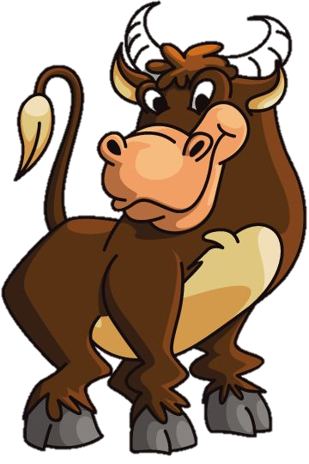
tạ

Slide 20

1 tấn
1 tạ
1 tạ
1 tạ
1 tạ
1 tạ
1 tạ
1 tạ
1 tạ
1 tạ
1 tạ
1 tấn = 10 tạ
10 tạ = 1 tấn

Slide 21
1 tấn
1000
kg
?
1 tấn = 1000 kg
1 tấn = …. kg
… kg = 1 tấn
1000 kg = 1 tấn

Slide 22


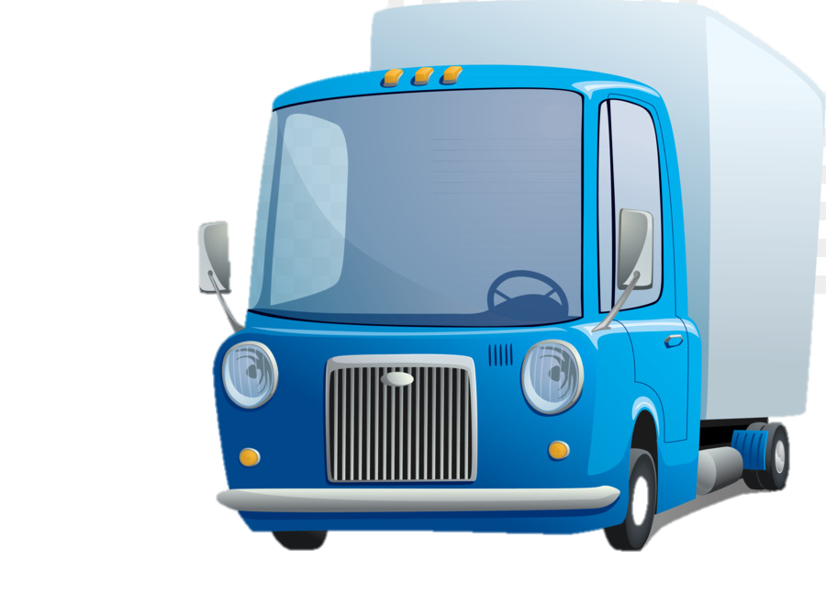
Tấn

Slide 23



Slide 24

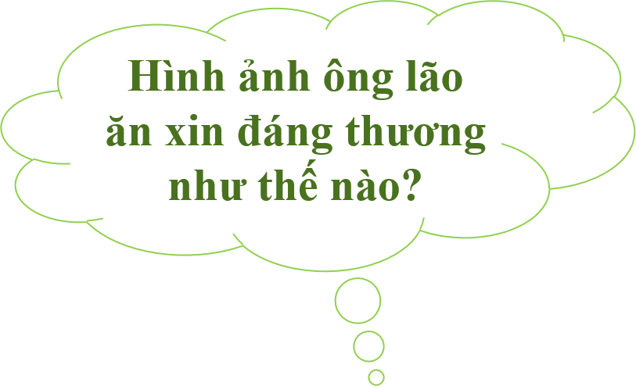


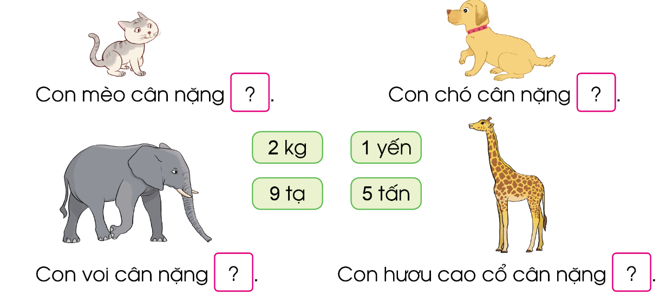





Bài 1 :
Chọn thẻ ghi cân nặng thích hợp với mỗi con vật sau:
Bấm vào từng con vật để hiện đáp án

Slide 25
Bài 2
a) Số
1 yến = kg
2 tạ = kg
8 yến = kg
5 tấn = kg
1 tấn = tạ
1 tấn = yến
20 yến = tạ
30 tạ = tấn
40 kg = yến
600 kg = tạ
7 000 kg = tấn
100 tạ = tấn
10
10
4
200
100
6
80
2
7
5 000
3
10

Slide 26
Bài 2
b)Tính
1 358 tấn + 416 tấn
= 1 774 tấn
416 tạ x 4
= 1 664 tạ
7 850 yến – 1 940 yến
= 1 412 tấn
= 5 910 yến
8 472 tấn : 6
Notes:
Bấm vào hộp quà

Slide 27



